Slide 1

第七章 一般均衡和效率

Slide 2

第七章 一般均衡和效率
第一节 一般均衡
第二节 经济效益和帕累托最优标准
第三节 完全竞争和帕累托最优
第四节 本章评析

Slide 3
第七章 一般均衡和效率
第一节 一般均衡
  一、局部均衡和一般均衡
  二、瓦尔拉斯一般均衡模型
  三、一般均衡理论的发展

Slide 4
第一节 一般均衡
一、局部均衡和一般均衡
一、局部均衡和一般均衡
局部均衡
  局部均衡是马歇尔提出来的一种关于市场均衡的分析方法，又被称作孤立市场的分析方法。
  在局部均衡分析中，某一市场商品的需求和供给仅仅被看作是它本身价格的函数，其他商品价格则假定不变。这些不变的价格仅仅影响所研究商品的供求曲线的位置。
  结论是市场供求曲线的交点决定其均衡价格和均衡数量。 弱点是不能说明市场经济体系中各种市场同时实现均衡的均衡价格和均衡数量的决定问题。

Slide 5
第一节 一般均衡
一、局部均衡和一般均衡
一、局部均衡和一般均衡
一般均衡的基本概念
  瓦尔拉斯最早提出一般均衡的概念，指整个市场体系的一切市场同时实现的均衡。
  强调市场体系的所有市场是相互联系的整体，一个市场的价格和供求关系的变动，势必影响构成整个市场体系的所有市场的价格和供求关系的变动。
  当整个市场体系实现均衡的时候便决定了构成该市场体系个个市场的均衡价格和数量。

Slide 6
第一节 一般均衡
一、局部均衡和一般均衡
一、局部均衡和一般均衡
市场间的相互关系
  考察电影票和影碟出租这两个竞争市场的相互影响关系, 说明两个市场价格决定和供求关系变动的相关性或依存性。
  假定政府对每售出一张电影票征税1 美元。
  局部均衡分析：税收的影响使S_{M}移动到S_{M}*,征税引起电影票价格上涨到6.35 美元, 电影票销售量从Q_{M} 下降到Q_{M}* 。
  一般均衡分析: 对电影票征税对影碟出租市场的影响; 是否存在来自影碟出租市场对电影票市场的。

Slide 7
图7-1 两个相互依存的市场：电影票和影碟出租
第一节 一般均衡
一、局部均衡和一般均衡
S_{M}*
S_{M}
价格
  图7-1 中的图(a) 和图(b) 分别描述了电影票和影碟的供求曲线。
6.82
6.75
6.35
D_{M}*
6.00
D_{M}'
D_{M}
价格的变化对影碟出租价格发生反馈影响, 影碟出租价格的变化也将对电影票价格发生反馈影响。最后, 必须同时决定电影票和影碟出租两个市场的均衡。
O
Q_{M}'
电影票数量
Q_{M}"
Q_{M}*
Q_{M}
价格
(a)
S_{V}
3.58
3.50
3.00
D_{V}*
D_{V}
D_{V}'
O
影碟数量
Q_{V}
Q_{V}'
Q_{V}*
(b)

Slide 8
第一节 一般均衡
二、瓦尔拉斯一般均衡模型
二、瓦尔拉斯一般均衡模型
瓦尔拉斯一般均衡模型的基本假定
  家庭代表对产品的需求方面，同时又是生产要素的供给者；经济中有H个家庭。
  企业代表产品的供给方面，同时又是生产要素的需求者；经济中有K个企业。
  经济有r种产品，n–r种要素；所有产品市场和要素市场均为完全竞争市场。

Slide 9
第一节 一般均衡
二、瓦尔拉斯一般均衡模型
二、瓦尔拉斯一般均衡模型
家庭和企业的行为: 产品需求和供给与要素需求和供给
  家庭的行为：产品需求和要素供给
  以Q_{ih}（i =1,…,r）和 Q_{jh}（j =r+1,…,n）分别表示家庭h对第i种产品的需求量和对第j种要素的供给量。
  家庭h效用函数决定于它所消费的各种产品的数量和它所能提供的要素的数量：

Slide 10
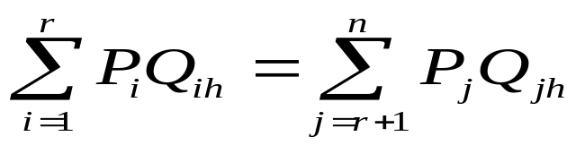
第一节 一般均衡
二、瓦尔拉斯一般均衡模型
二、瓦尔拉斯一般均衡模型
家庭和企业的行为: 产品需求和供给与要素需求和供给
  Pi(i= 1,…,r) 、Pj( j=r+1,…,n)分别表示各种产品和
  要素的价格，根据家庭无储蓄，有：
（7.2）
  家庭h对各种产品的需求函数：
Q1h= Q1h(P1,…,Pr；Pr+1,…,Pn)
…… （7.3）
Qrh= Qrh(P1,…,Pr；Pr+1,…,Pn)

Slide 11
第一节 一般均衡
二、瓦尔拉斯一般均衡模型
二、瓦尔拉斯一般均衡模型
家庭和企业的行为: 产品需求和供给与要素需求和供给
  家庭h对各种要素的供给函数：
  Q_{（r+1）h=}Q_{（r+1）h} (P1,…,Pr；Pr+1,…,Pn)
  …… （7.4）
  Q_{nh}=Q_{nh}(P1,…,Pr；Pr+1,…,Pn)

Slide 12
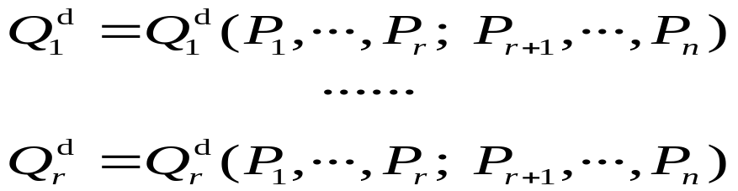
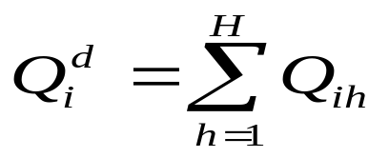
第一节 一般均衡
二、瓦尔拉斯一般均衡模型
二、瓦尔拉斯一般均衡模型
家庭和企业的行为: 产品需求和供给与要素需求和供给
  所有单个家庭对各种产品的需求量加总，得到总数为H的家庭对各种产品的市场需求量：
  （7.5）
      式中,Q_{i}^{d}为第i种产品的市场需求，i= 1,…,r。

Slide 13
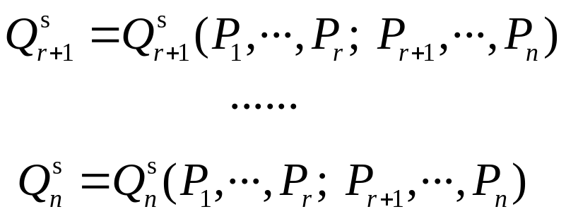
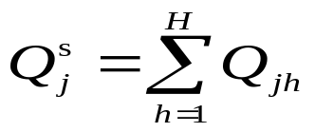
第一节 一般均衡
二、瓦尔拉斯一般均衡模型
二、瓦尔拉斯一般均衡模型
家庭和企业的行为: 产品需求和供给与要素需求和供给
  把所有单个家庭对各种要素的供给量加总，得到总数为H的家庭的对各种要素的市场供给量：
（7.6）
  式中， 为第j种要素的市场供给，j=r+1,…,n。

Slide 14

第一节 一般均衡
二、瓦尔拉斯一般均衡模型
家庭和企业的行为: 产品需求和供给与要素需求和供给
  企业的行为:产品供给和要素需求
  先考察单个企业k的行为，然后把所有单个企业的行为结果加总，得各种产品市场供给，及其对各种要素的市场需求。
  以Qik（i =1,…,r）表示企业k对第i种产品的供给量，Qjk（j =r+1,…,n）表示企业k对第j种要素的需求量。
其经济活动的约束条件是一定技术条件下投入产出关系的生产函数。假定每个企业的生产函数既定不变(暗含着技术不变), 没有中间产品, 没有额外投资和负投资。

Slide 15
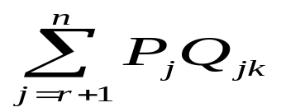
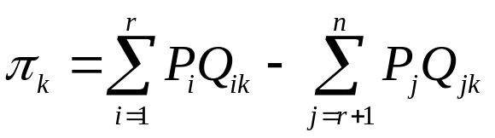
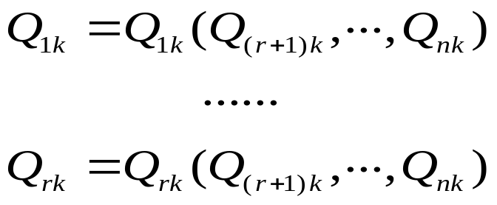
第一节 一般均衡
二、瓦尔拉斯一般均衡模型
二、瓦尔拉斯一般均衡模型
家庭和企业的行为: 产品需求和供给与要素需求和供给
  企业k从销售产品中所获得的收入为 ，利润函数为：
（7.7）
  企业的生产函数为：
  （7.8）

Slide 16
第一节 一般均衡
二、瓦尔拉斯一般均衡模型
二、瓦尔拉斯一般均衡模型
家庭和企业的行为: 产品需求和供给与要素需求和供给
  （7.8）式表述的生产函数为企业k追求利润最大化的行为确定了约束条件。企业k对每种产品的供给量决定于所有产品和要素的价格，供给函数
（7.9）

Slide 17
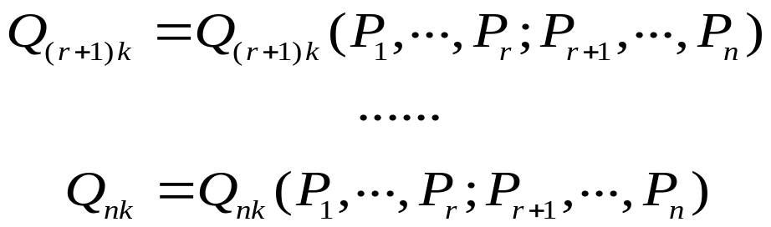
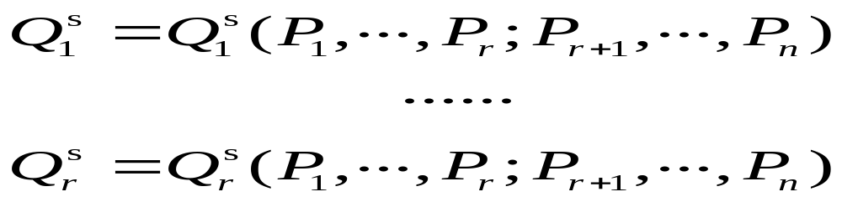
第一节 一般均衡
二、瓦尔拉斯一般均衡模型
  企业k对各种要素的需求量也是整个市场价格体系的函数：
  将所有K个企业对每种产品的供给量加总，得每种产品的市场供给函数：
（7.10）
（7.11）

Slide 18
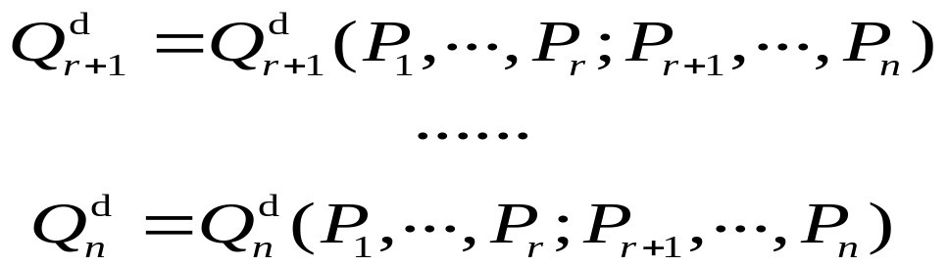

第一节 一般均衡
二、瓦尔拉斯一般均衡模型
  所有K个企业对每种要素的需求量加总，得每种要素的市场需求函数：
（7.12）
      式中， 为第j种要素的市场需求j=r+1,…n.

Slide 19
第一节 一般均衡
二、瓦尔拉斯一般均衡模型
二、瓦尔拉斯一般均衡模型
产品市场和要素市场的一般均衡
  在市场中，家庭提供要素并需求产品，企业提供产品并需求要素，这是一个互动的过程，二者的相互作用最终推动产品市场和要素市场实现均衡。

Slide 20
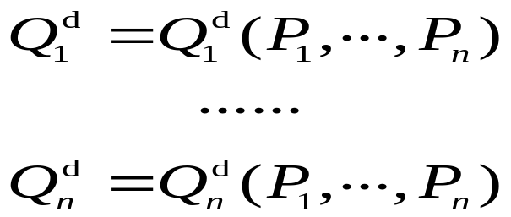

第一节 一般均衡
二、瓦尔拉斯一般均衡模型
二、瓦尔拉斯一般均衡模型
产品市场和要素市场的一般均衡
  市场的需求方面
  整个经济有n种商品（r种产品，n-r种要素），n个商品价格。这n种商品的需求函数可以表述为n个商品价格的函数：
  或
（7.13）
（7.14）

Slide 21
第一节 一般均衡
二、瓦尔拉斯一般均衡模型
二、瓦尔拉斯一般均衡模型
产品市场和要素市场的一般均衡
  市场的供给方面
  整个经济有n种商品（r种产品，n-r种要素），n个商品价格。这n种商品的需求函数可以表述为n个商品价格的函数：
  或
（7.13）
（7.14）

Slide 22
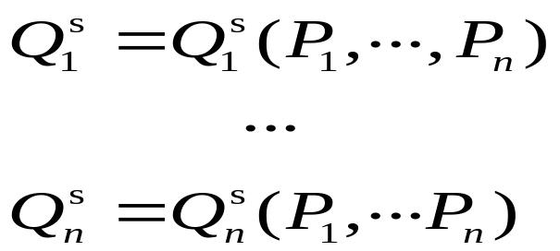

第一节 一般均衡
二、瓦尔拉斯一般均衡模型
二、瓦尔拉斯一般均衡模型
产品市场和要素市场的一般均衡
  市场的供给方面
  整个市场体系n种商品的供给也可以表述为n个商品价格的函数
  或
（7.15）
(i=1, …,n) （7.16）

Slide 23
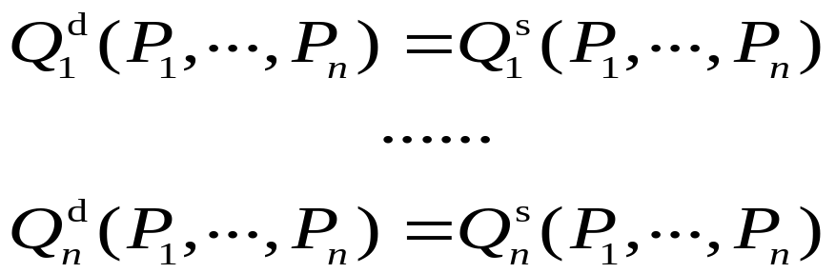
第一节 一般均衡
二、瓦尔拉斯一般均衡模型
二、瓦尔拉斯一般均衡模型
产品市场和要素市场的一般均衡
  市场体系的一般均衡条
  当所有n个市场的需求函数和供给函数都相等时，实现一般均衡。即：
  能否使整个市场体系的所有n个市场同时达到均衡,换言之，能否恰好存在n个市场价格的均衡解（P1*,…,Pn*）？这就是所谓一般均衡的存在性问题。
（7.17）

Slide 24
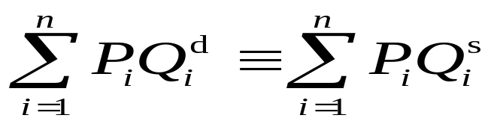
第一节 一般均衡
二、瓦尔拉斯一般均衡模型
二、瓦尔拉斯一般均衡模型
产品市场和要素市场的一般均衡
  一般均衡的存在性：瓦尔拉斯的证明
  一般均衡条件（7.17）表明，n个市场组成的市场体系中，有n个价格需要决定。
  一般均衡状态的存在性转化为从n个方程构成的方程组中求解这n个价格是否可能的问题。
  用P₁,…,P_{n}依次乘均衡条件从1到n的各等式两边，再将这n个等式加总，得到如下恒等式 ：
（7.18）

Slide 25
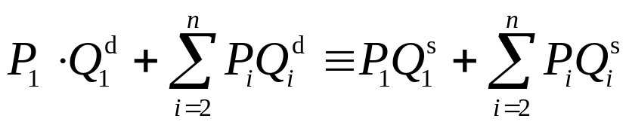

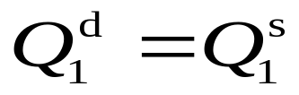
第一节 一般均衡
二、瓦尔拉斯一般均衡模型
  （7.18）式对任意价格都成立。这个恒等式被称为瓦尔拉斯定律。可将瓦尔拉斯定律展开如下：
  如果所有的从2到n的其余n-1个等式均能成立，上面的恒等式可简化为：
  亦即
  因此，第一个等式成立。

Slide 26
第一节 一般均衡
二、瓦尔拉斯一般均衡模型
  基于此，瓦尔拉斯认为，在这n个待决定的价格中以消减一个变量的方式，确定一个价格作为一般等价物来衡量其他商品的价格。
  这样，均衡条件中的变量就减少了一个，即待决定的价格为n-1个。于是，他断言一般均衡价格是存在的。

Slide 27
第一节 一般均衡
二、瓦尔拉斯一般均衡模型
二、瓦尔拉斯一般均衡模型
产品市场和要素市场的一般均衡
  市场一般均衡的“试探过程”
  能否存在一组均衡价格, 使整个市场体系所有市场都实现供求均衡？即“一般均衡存在性问题”。
  现实市场体系中的价格可能不是均衡价格。实际交易可能发生在“错误的”价格水平上。在这种情况下, 瓦尔拉斯一般均衡体系便很难成立。

Slide 28
第一节 一般均衡
二、瓦尔拉斯一般均衡模型
  为解决这个问题，瓦尔拉斯提出“拍卖人”假定。 任务是寻找并确定使市场实现供求一致的均衡价格。
  拍卖人不断修正报价。
  原则是: 如果价格太高, 降低价格; 如果价格太低,提高价格。如果新报出的价格仍然不是均衡价格, 就继续对报价加以修正, 直到找到均衡价格为止。

Slide 29
第一节 一般均衡
三、一般均衡理论的发展
三、一般均衡理论的发展
集合论、拓扑学等数学方法的应用, 特别是不动点定理, 为证明存在性奠定了基础
  阿罗、德布鲁等人应用数学结论在严格的假设条件下给出了一般均衡存在性的精确论述。
  基于阿罗和德布鲁建立的框架, 将不确定性、时间等因素引入模型之中, 分析动态随机的一般均衡。

Slide 30
第一节 一般均衡
三、一般均衡理论的发展
三、一般均衡理论的发展
  萨缪尔森提出一个虚拟的体系。
产品市场和要素市场的一般均衡
  在该体系中, 家庭和企业共同解决静态的最大化问题, 并把价格作为一种参数给定, 实现帕累托意义上的最优化资源配置的均衡。
  希克斯运用静态均衡分析方法建立了包括时间因素的描绘经济过程的动态均衡理论, 得出在存在多种相互影响的市场的情况下, 如何决定均衡价格的结论。

Slide 31
第七章 一般均衡和效率
第二节 经济效率和帕累托最优标准
  一、经济效率标准：帕累托最优
  二、交换效率
  三、生产效率
  四、交换和生产的帕累托最优条件
  五、帕累托最优标准

Slide 32

第二节 经济效率和帕累托最优标准
一、经济效率标准：帕累托最优
一、经济效率标准：帕累托最优
对于某种既定的资源配置状态，如果不可能在不影响他人境况的条件下来改善某个人的福利状况，则称该状态为帕累托最优状态。
实现了帕累托最优标准，就是达到了经济效率；反之，就是没有达到经济效率。因此，经济效率是以帕累托最优状态为标准的效率。
以甲、乙两个人的境况为例, 如果不使其中一人的境况变坏就不能使另一人的境况变好, 便实现了帕累托最优。
如果存在着对原有资源配置的一个再配置, 可以在不影响他人境况的条件下来改善某些人的福利状况, 则称资源的配置是对原有配置 的帕累托福利增进。

Slide 33
第二节 经济效率和帕累托最优标准
一、经济效率标准：帕累托最优
成员 | 资源配置A | 资源配置B
Alpha | 1000 | 999
Gama | 1000 | 999
Beta | 200 | 400
如果只有这两种方案，A和B都是有帕累托效率的。

Slide 34
第二节 经济效率和帕累托最优标准
一、经济效率标准：帕累托最优
成员 | 资源配置A | 资源配置B | 资源配置C
Alpha | 1000 | 999 | 1000
Gama | 1000 | 999 | 1000
Beta | 200 | 400 | 398
因为C的存在，A是无效率的。(如果能从A到B，那么就可以从A到C，这样，相对于A而言，C是有效率的，A是无效率的)； 如果正好处在 B，那么B是有效率的；如果正好处在C，那么C是有效率的；但是在B和C之间的移动不能说是效率改善。 如果再回到上一个图，C或类似C的配置不存在的话，那么A和B都是有效率的。

Slide 35
第二节 经济效率和帕累托最优标准
一、经济效率标准：帕累托最优
帕累托改善：如果资源配置的变化在没有损害任何一个成员福利的情形下增进了至少一个人的福利，我们就称这种变化为帕累托改善。
成员 | 资源配置A | 资源配置B | 资源配置C
Alpha | 1000 | 1000 | 5000
Gama | 1000 | 1000 | 4000
Beta | 200 | 400 | 400
从A到B是帕累托改善。 从B到C也是帕累托改善，尽管分配进一步恶化。

Slide 36
第二节 经济效率和帕累托最优标准
二、交换效率
二、交换效率
交换的收益
  如果两个消费者的边际替代率不同, 由于资源的分配是缺乏效率的, 便存在互利交换的余地, 也就是说, 交换将使两个消费者的状况都有所改善。换言之, 为实现经济效率,两个消费者的边际替代率必须相等。

Slide 37
第二节 经济效率和帕累托最优标准
二、交换效率
表7-1 贸易的优势
个人 | 初始分配 | 交易 | 最终分配
甲 | 7单位食品，1单位布 | -1单位食品，+1单位布 | 6单位食品，2单位布
乙 | 3单位食品，5单位布 | +1单位食品，-1单位布 | 4单位食品，4单位布
  假定甲和乙共有10 单位食品和6 单位布。甲对布的评价高于乙, 乙对食品的评价高于甲,如表7-1 所示。假设乙向甲提供1 单位布换其1 单位食品，最终两人的状况都有所改善, 甲将有较多的布，乙则有较多的食品。

Slide 38
图7-2 以埃奇沃斯盒式图表示的交换
第二节 经济效率和帕累托最优标准
二、交换效率
  埃奇沃斯盒式图
  如图7-2 示，盒式图的长度为10 单位食品, 高度为6单位布。每一点都代表两个消费者的市场产品的组合。B 点代表甲和乙进行互利交换之后两人产品的市场组合。
乙的食品
4F
3F
6C
O₂
乙的布
甲的布
B
2C
4C
1C
5C
A
O₁
6F
7F
甲的食品

Slide 39
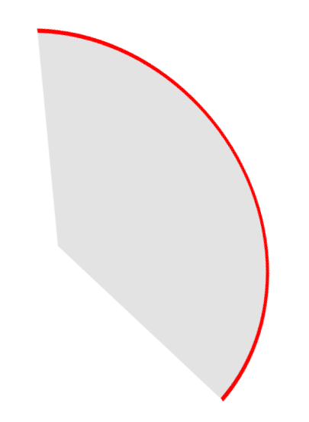

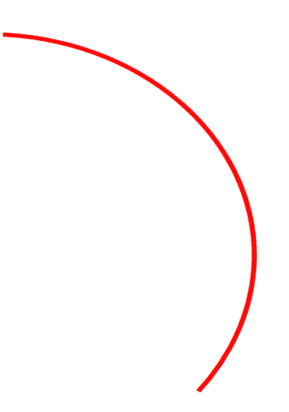

图7-3 交换的效率
第二节 经济效率和帕累托最优标准
二、交换效率
有效率的产品分配
图7-3 中,甲的无差异曲线以通常的方法画出,乙的无差异曲线凸向O₂。阴影部分代表所有可能的食品和布的配置。
10F
乙的食品
O₂
6C
U_{k1}
U_{k2}
U_{k3}
乙的布
甲的布
B 点是否是一个有效率的产品分配取决于甲和乙的边际替代率在B 点是否相同
C
U_{f3}
B
  C 点代表一个有效率的产品配置。
A
U_{f2}
6C
O₁
U_{f1}
甲的食品
10F

Slide 40



图7-4 交换的契约曲线
第二节 经济效率和帕累托最优标准
二、交换效率
交换契约曲线
如图7-4所示，通过甲和乙所有无差异曲线可能的相切点的曲线,表示甲和乙间
食品和布一切可能的有效率配置,该曲线被称做“交换契约曲线”。
乙的食品
O₂
乙的布
G
甲的布
F
E、F 和G 点的产品配置都是帕累托效率配置。但不进一步比较甲和乙的偏好, 就不能比较E 点和F 点配置的优劣。
E
O₁
甲的食品

Slide 41
第二节 经济效率和帕累托最优标准
二、交换效率
竞争市场的消费者均衡
  竞争市场有许多买者和卖者，最终每个购买者和销售者都接受固定的商品价格, 决定按照那些价格购买多少和销售多少。
  完全竞争条件下, 如果每个人在市场上进行交换, 而且所有的互利交换都是互补的, 那么所形成的均衡配置在经济上就是有效率的。
两人交换和多人交换之间是有很大差别的。在仅包含两个人的时候, 谈判的结果决定于双方的力量对比。但是, 当包含许多人的时候, 商品价格由商品需求者和供给者的组合来决定。

Slide 42
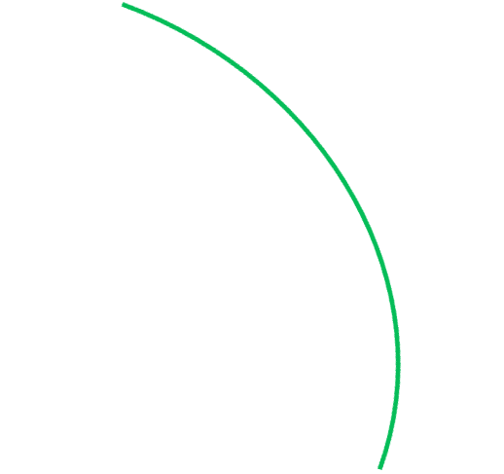
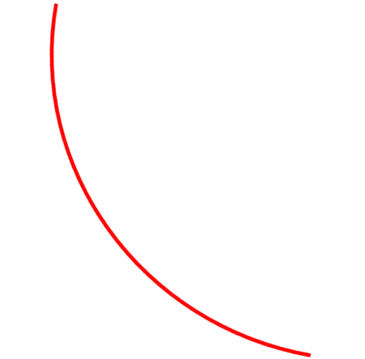

图7-5 竞争市场的消费者均衡
第二节 经济效率和帕累托最优标准
二、交换效率
  图7-5说明竞争市场如何导致有效率的交换。也表明当A 点给出初始配置的时候和食品和布的价格都等于1 的时候的交换机会。
10F
食品
O₂
6C
P
价格线
布
C
图中的价格线PP'(斜率为-1) 描述交换可能达到的所有可能的配置。
布
A
U_{J2}
U_{K2}
U_{K1}
U_{J1}
O₁
P'
6C
10F
食品

Slide 43
第二节 经济效率和帕累托最优标准
二、交换效率
  消费者视角下的竞争均衡总结:
    由于每条无差异曲线都同价格线相切, 每个人的布对食品的边际替代率都等于两种商品价格的比率;
    如果以P_{C}和P_{F}分别表示布和食品的价格, 则有:
      MRS_{F,C}^{甲} =P_{C}/P_{F}=MRS_{F,C}^{乙} (7.19)
    如果所有市场都是完全竞争市场, 可以实现有效率配置。

Slide 44
第二节 经济效率和帕累托最优标准
三、生产效率
三、生产效率
生产的埃奇沃斯盒式图分析
  位于图7-6 中的任何一点都是对既定的两种生产要素劳动和资本用于食品和布两种产品生产的一个配置。
  生产要素投入量与产出量之间的关系可以由等产量曲线表示。
  埃奇沃斯盒式图中的每一点都代表生产食品和布的劳动和资本投入。例如, A 点代表生产50 单位食品的35 小时劳动和5 单位资本的投入, 以及生产25 单位布的15 小时劳动和25 单位资本的投入。

Slide 45



图7-6 生产的效率
第二节 经济效率和帕累托最优标准
三、生产效率
  图7-6 是一个测量投入品的埃奇沃斯盒式图。
生产布的劳动
50L
40L
30L
20L
10L
O_{C}
30K
10C
10C
生产契约曲线终
结于何处取决于
消费者对两种产
品的需求。
10K
生产布的资本
20K
25C
30C
D
80F
生产食品的资本
20K
10K
C
B
50F
60F
30K
O_{F}
40L
50L
10L
20L
30L
生产食品的劳动

Slide 46
第二节 经济效率和帕累托最优标准
三、生产效率
投入组合的效率
  进入生产过程的投入品的特殊配置, 不减少另一种产品的产量, 一种产品的产量便不能增加, 从技术上看就是有效率的。
  所有处于生产契约曲线上的点都是有效率的配置。这些点中的每一点都是两条等产量曲线的切点。 如B 点和C 点。
  A 点是等产量曲线50F和等产量曲线25C 的交点, 从此点沿两条等产量曲线向契约曲线逼近,将使两种产品产出量增加, 显然A点的投入品配置是缺乏效率的。

Slide 47
第二节 经济效率和帕累托最优标准
三、生产效率
竞争投入品市场的生产者均衡
  如果投入品市场是竞争市场, 必将实现有效率的生产。
  生产者为使其成本最小化, 按照两种投入品的边际产量比率等于价格比率的要求组合其资本和劳动:
  MP_{L}/MP_{K}=W/r
  两种投入品的边际产量比率等于劳动对资本的边际技术替代率MRTSL,K:
  MRTSL,K = W/r (7.20)
  竞争均衡处于生产契约曲线上, 而且竞争均衡是有效率的。

Slide 48
第二节 经济效率和帕累托最优标准
四、交换和生产的帕累托最优条件
四、交换和生产的帕累托最优条件
一般均衡和生产可能性边界
  可以对应于生产契约曲线各点标出生产可能性边界的各点。
  食品对布的边际转换率(MRT) 定义为：每个点上的生产可能性边界的斜率绝对值。
  生产可能性边界上每一点都满足这样的条件:
  MRT =MC_{F}/MC_{C} (7.21)

Slide 49

图7-7 生产可能性边界
第二节 经济效率和帕累托最优标准
四、交换和生产的帕累托最优条件
图7-7中, O_{C}代表一个端点, 在该端点仅生产布; O_{F} 代表另一个端点, 在该点仅生产食品。B、C、D 三点是从生产契约曲线引过来的其他三点。
布（C）
O_{C}
60
B
1C
C
例如, 在B 点, 边际转换率等于1。当投入品从布的生产转向食品生产的时候, 获得1 单位食品的产出相当于损失1 单位布的产出。
1F
D
2C
1F
O_{F}
O
食物（F）
100

Slide 50


图7-8 生产可能性边界和经济效率
第二节 经济效率和帕累托最优标准
四、交换和生产的帕累托最优条件
交换和生产的效率
  对每个消费者来说, 满足下面等式的要求, 这个经济就是有效率：
  MRS =MRT (7.22)
  图7-8 把消费者的无差异曲线置于生产可能性边界上,描述了该条件。
布（单位）
60
MRS=MRT
无差异曲线
只有在无差异曲线同生产可能性边界相切的切点C ，所生产的产出组合才有效率。
C
生产可能性边界
O
食品（单位）
100

Slide 51
第二节 经济效率和帕累托最优标准
四、交换和生产的帕累托最优条件
产品市场的效率
  产品市场为完全竞争市场时, 一切消费者都将按照, 两种产品间的边际替代率等于两种产品的价格比率分配其预算。就食品和布而言, 有:
  MRS =P_{F}/P_{C}
  每个追求利润最大化的企业都将把其产出水平扩展到价格等于边际成本的一点。就食品和布而言, 则有:
  PF =MC_{F},PC =MC_{C} （7.23）

Slide 52


第二节 经济效率和帕累托最优标准
四、交换和生产的帕累托最优条件
图7-9 表明分别进行生产和消费时产品市场实现的效率。
  如果生产者有效率
  地应用投入品，将在A
  点生产食品和布。存在
  布的生产过剩。
布
价格比率为C 点时, 实现一个均衡。边际转换率等于边际替代率, 竞争均衡再度实现帕累托效率。
C₁
A
C₂
B
C*
C
U₂
  当面临预算约束时, 消费者将在B 点消费。出现对食品的过度需求。
U₁
O
食品
F₁
F*
F₂

Slide 53
第二节 经济效率和帕累托最优标准
五、帕累托最优标准
五、帕累托最优标准
作为经济效率判断标准的帕累托最优标准
  帕累托最优标准作为判断经济效率的标准。
  在没有实现帕累托最优标准之前, 社会可以调整资源配置使之达到帕累托最优标准, 这是通过市场机制实现资源最有效配置的过程, 可以把这个变资源配置无效为有效的过程称为帕累托改进。
前面之所以认为实现了生产效率, 是因为通过市场机制使每个企业都获得了利润最大化的产量。该状态对每个企业都是最理想的状态, 不必改变资源配置, 如果要改变, 必然使一部分企业的利益受损, 而使另一部分企业获利。

Slide 54
第二节 经济效率和帕累托最优标准
五、帕累托最优标准
帕累托最优标准的应用
  帕累托最优标准在关于市场经济行为的分析中有广泛应用, 交换、生产、分配、积累、消费, 都可以应用帕累托最优标准。
  凡是涉及经济效率问题的分析, 都可以应用帕累托最优标准。甚至对政府决策的经济效率的评价也可以应用帕累托最优标准。

Slide 55
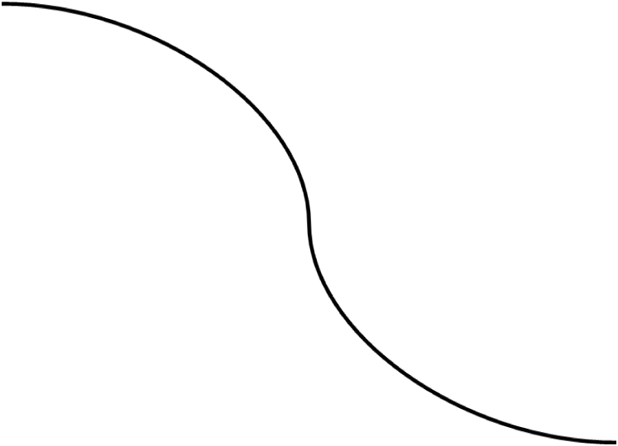
图7-10 效用可能性边界
第二节 经济效率和帕累托最优标准
五、帕累托最优标准
帕累托最优标准与公平和效率
  效用可能性边界
乙的效用
U_{J}
E
L
L 点, 交换的双方都将获得改善, 但这是可望而不可即的
F
H
G 点的产品配置不一定比H 点的产品配置更公平
H 点代表缺乏效率的一般情况
G
O
甲的效用
U_{K}

Slide 56
第二节 经济效率和帕累托最优标准
五、帕累托最优标准
如何定义公平的配置
  相等地加权每个人的效用得到社会福利函数, 使得社会全体成员的最大化效用。
  最公平的资源配置是社会上福利最少的人的效用的最大化。
  功利主义学者要求在最好和最差的社会成员之间应有某种差别。
  坚持市场取向观点的学者则视市场决定的有差别的收入分配为公平。

Slide 57
第二节 经济效率和帕累托最优标准
五、帕累托最优标准
竞争均衡、帕累托效率和公平
  由于有效率的配置并不一定是公平的, 社会在某种程度上必须依赖于政府把收入和产品在家庭中间进行再分配, 以实现公平目标。
  收入再分配是有代价的。它可以鼓励人们少工作, 并引起企业把资源转用到免税的地方而不用于生产产出。即公平目标和效率目标之间有替换问题。

Slide 58
第七章 一般均衡和效率
第三节 完全竞争和帕累托最优
  一、完全竞争市场的一般均衡状态
  二、均衡状态和帕累托最优条件
  三、“看不见的手”原理

Slide 59
第三节 完全竞争和帕累托最优
一、完全竞争市场的一般均衡状态
一、完全竞争市场的一般均衡状态
完全竞争市场的存在是一般均衡状态得以实现的条件从而也是实现帕累托最优的条件
消费者视角的竞争均衡：
  由于无差异曲线相切，消费者之间所有的边际替代率都相等；边际替代率等于两种商品价格的比率；以A、B表示两个消费者，以P_{x}、P_{y}分别表示两种商品的价格，交换效率的表达式：MRS_{x,y}^{A}=P_{x}/P_{y} =MRS_{x,y}^{B}

Slide 60
第三节 完全竞争和帕累托最优
二、均衡状态和帕累托最优条件
二、均衡状态和帕累托最优条件
完全竞争市场中，由于边际转换率等于边际替代率，市场是有效率的；
边际转换率等于边际替代率意味着边际成本等于边际收益，也是企业实现利润最大化的条件；
在边际转换率和边际替代率不等的情况下，经过市场机制的调节使边际转换率等于边际替代率，竞争均衡再度实现帕累托最优效率。

Slide 61
第三节 完全竞争和帕累托最优
三、“看不见的手”原理
三、“看不见的手”原理
“看不见的手”原理表明，个人在自由竞争的市场上追求私利的活动最终将实现个人和社会的经济福利最大化，与一般均衡理论的效率分析的结果一致；
“合成的谬误”：个量的加总未必是总量。这意味着“看不见的手”原理的作用具有局限性。亦即市场调节的作用是有局限性的。
结论: 没有市场是不行的, 但市场绝不是万能的。
例如：某商品价格高于均衡价格，人们就会减少需求，价格就会下降重新调整至均衡价格。

Slide 62
第七章 一般均衡和效率
第四节 本章评析
  一、一般均衡理论及其效率标准的缺陷
  二、作为经济运行分析工具的一般均衡理论

Slide 63
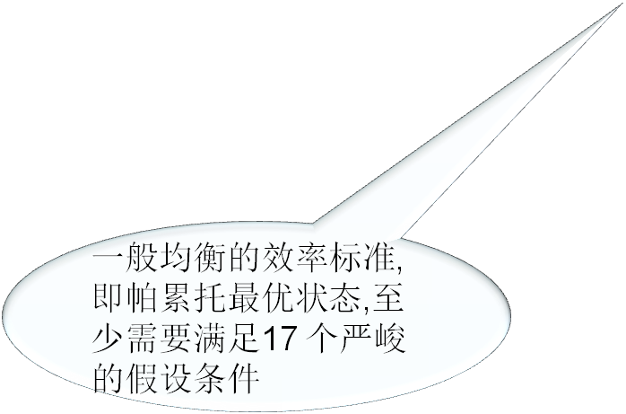

第四节 本章评析
一、一般均衡理论及其效率标准的缺陷
一、一般均衡理论及其效率标准的缺陷
一般均衡理论的证明依赖于极为严格的假定条件，而这些假定条件在资本主义现实经济生活中根本不存在，因此，一般均衡理论缺乏现实性，这是它的基本缺陷。
在一般均衡理论中，效率标准，即帕累托最优状态，决定于完全竞争,现实生活很难有这种完全竞争。

Slide 64

第四节 本章评析
一、一般均衡理论及其效率标准的缺陷
一般均衡理论以私有制作为制度前提，假设经济活动当事人是自利的和完全理性的，试图证明靠市场机制的自发调节作用完全可以达到整个市场的均衡和稳定运行，然而，资本主义的现实经济生活证明，这是根本做不到的。

Slide 65
第四节 本章评析
二、作为经济运行分析工具的一般均衡理论
二、作为经济运行分析工具的一般均衡理论
仅就其作为研究市场机制调节经济运行的分析工具而言，一般均衡理论具有一定的借鉴意义：
  第一，强调整个市场经济体系的总体均衡，可以启发人们从整个市场体系出发去认识经济运行的基本特征和趋势，从全局的角度把握市场运行的规律性。
  第二，强调各种市场之间的相互联系，这对于观察和研究商品经济中每一个市场和相关市场之间在价格、需求、供给方面的相互影响，具有启发意义。

Slide 66
第四节 本章评析
二、作为经济运行分析工具的一般均衡理论
  第三，从交换和生产两个方面探讨如何实现帕累托最优和实现帕累托最优的条件，提供了关于市场经济的效率标准和如何实现经济效率的基本知识，有助于人们从一般均衡的视角树立经济效率理念。
  第四，强调竞争对于提高经济效率的重要意义。把竞争作为实现经济效率的条件，把发展竞争或将扩大竞争程度作为实现经济效率的途径，是具有启发意义的。

Slide 67
第四节 本章评析
二、作为经济运行分析工具的一般均衡理论
  第五，强调以市场配置资源的重要意义，认为通过市场调解将实现有效率的资源配置，进而实现消耗最少、收益最大的最优化生产。这种认识也是值得我们借鉴的。
  第六，动态一般均衡理论强调经济发展的可持续性，兼顾短期均衡效率和长期均衡效率。这对于实现经济的可持续发展具有重要的启发性。

Slide 68
谢 谢！

